Slide 1


ISTITUTO COMPRENSIVO TRENTO 5
Scuola secondaria di primo grado “G. Bresadola”
OPEN DAY SCIENZE
quinta edizione
a.s. 2018/2019
30 novembre 2018

Slide 2
La candela galleggiante
Mattia Leonardelli, Matteo Lunelli
Leonardo Pintarelli, Sebastian Mokoi
classe 2G

Slide 3


MATERIALI E STRUMENTI
Acqua (h2o)
Piatto
Bicchiere/ vaso di di varie dimensioni
Candela
Colorante alimentare (rosso)
Accendino
Detersivo (per la variabile)

Slide 4
PROCEDIMENTO
Prendere il piatto e versare l’acqua al suo interno, mettere la candela nel piatto e accenderla, coprire col vaso rovesciato e osservare.

Slide 5
domande
La candela si spegnerà ?
L’acqua entrerà nel bicchiere ?

Slide 6
IPOTESI
Secondo noi la candela si spegnerà ma l’acqua non salirà nel vaso.

Slide 7
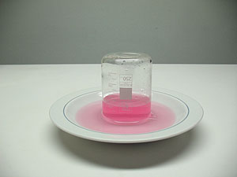
osservazioni
Appena mettiamo il vaso sopra la candela, passa qualche secondo e l’acqua inizia a salire piano piano finché non si prosciuga del tutto e la candela si spegne.

Slide 8
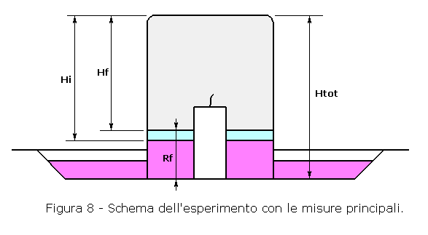

Slide 9


conclusioni
L’ acqua si alza per due motivi:
1 CHIMICO: Composizione ARIA, 80% N2 gas inerte
20% O2 comburente
La combustione produce CO2 + H2O
$\frac{2}{3}$ dell’ossigeno rimane gas (occupando lo stesso volume)
$\frac{1}{3}$ dell’ossigeno da vapore acqueo condensa e si trasforma in H2O
occupando meno volume e crea una DEPRESSIONE.
2 FISICO : La candela si spegne perché l’ossigeno si esaurisce, l’aria calda contenuta all’interno del vaso si raffredda diminuendo il volume e aumenta ulteriormente la DEPRESIONE.

Slide 10
variabile
Abbiamo provato a sostituire l’acqua con il detersivo per piatti ma per la grande differenza di densità il detersivo non sale.

